Slide 1
TEMA 2º
A ARTE DE EXIPTO E MESOPOTAMIA
1

Slide 2
1- A ARQUITECTURA EXIPCIA:

Slide 3
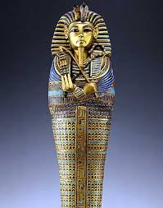
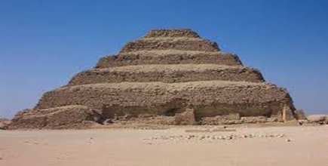
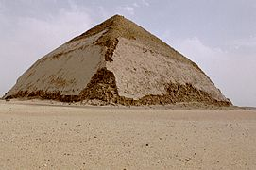
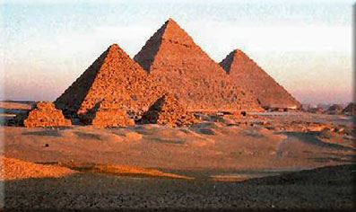
1- A ARQUITECTURA EXIPCIA. :
A relixión, a crenza na resurrección, a vida de ultratumba, explican as manifestacións relixiosas da arquitectura exipcia:
TEMPLOS E TUMBAS.
En EXIPTO civilización do Nilo; as crecidas permitiron excedentes agrícolas.
O FARAÓN e os Templos son donos da terra.
TUMBAS: Pola crenza no Máis aló, os mortos, xulgados por Osiris que pesa as obras boas e malas, terán, ou non, á Resurrección; para iso, é necesario que o espírito do defunto (KA) se una ao corpo (BA) ou imaxe, de aí a momificación (conservar o cadáver) ou os retratos funerarios como “Imaxes de substitución”.
3

Slide 4
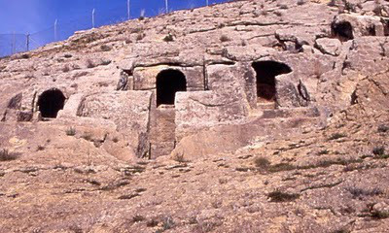
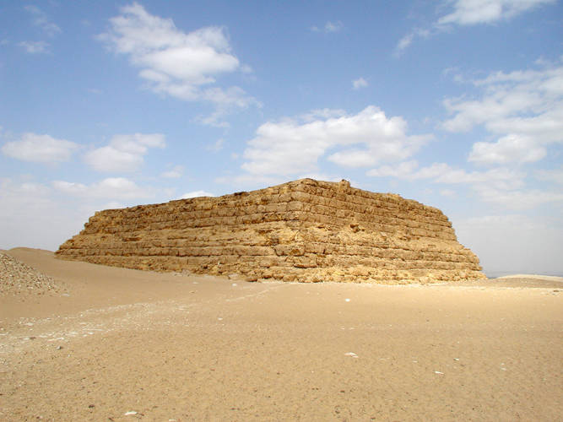
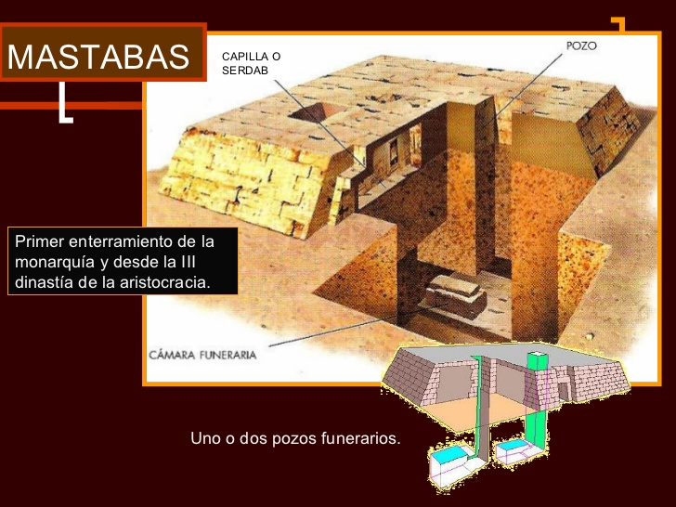
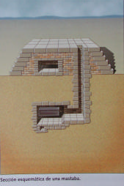
Hai tres grandes tipos de tumbas:
HIPOXEOS: tumbas escavadas na roca).
MASTABAS (pirámides truncadas),
PIRÁMIDES, son as tumbas dos Faraóns e os membros da Casa Real.
AS PIRÁMIDES:
As pirámides son creación do Imperio Antigo (2.600 aC.) repetida logo sen variacións.
Os arquitectos exipcios, chegaron a á pirámide por tanteos.
Partindo da mastaba e por medio de superposiciones (pirámide graduada de Zoser) créase a pirámide perfecta
4

Slide 5
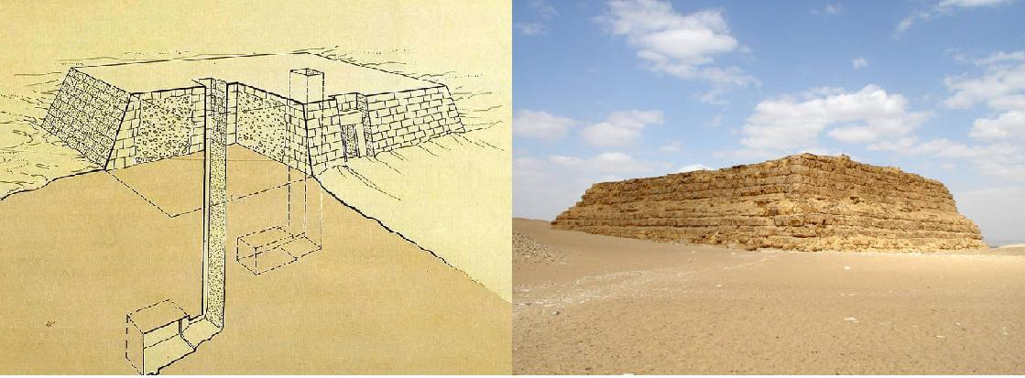
MASTABAS: pirámides truncadas

Slide 6
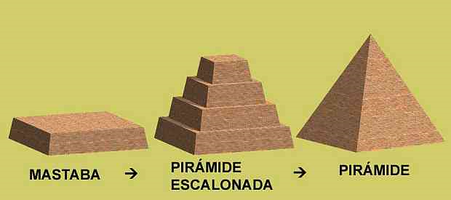

Slide 7
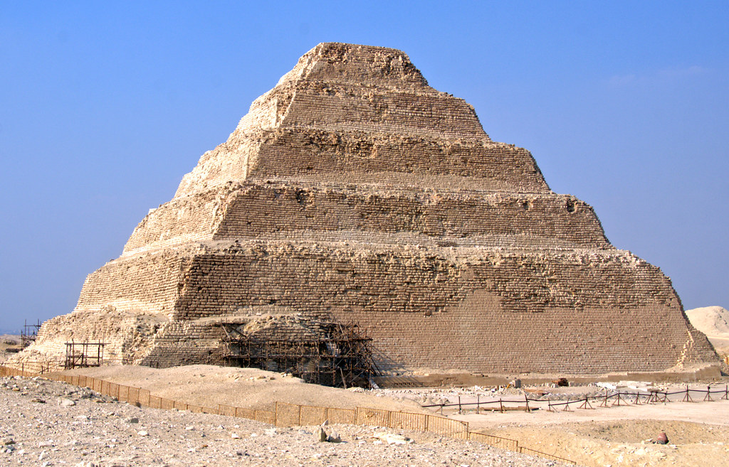
A PIRÁMIDE DE ZOSER do faraón Zoser (ou Dyoser) 2650 a. C., ou pirámide graduada de Zoser, edificouse por IMHOTEP, 1º arquitecto coñecido da historia.
Construción máis notable da necrópole de SAQQARA, ao sur de Menfis. prototipo das pirámides de Guiza e demais pirámides exipcias. Na súa época, foi a construción máis elevada 60m.

Slide 8
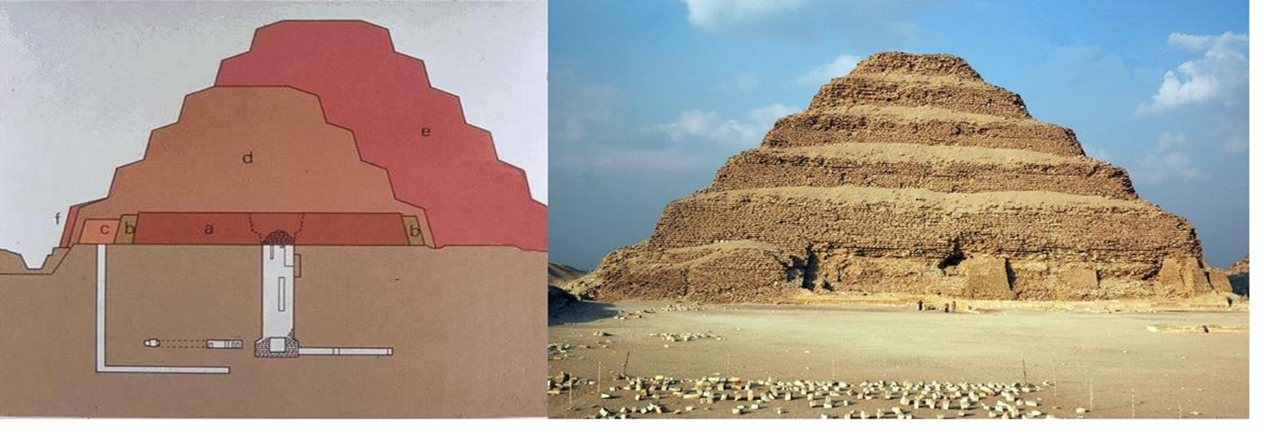
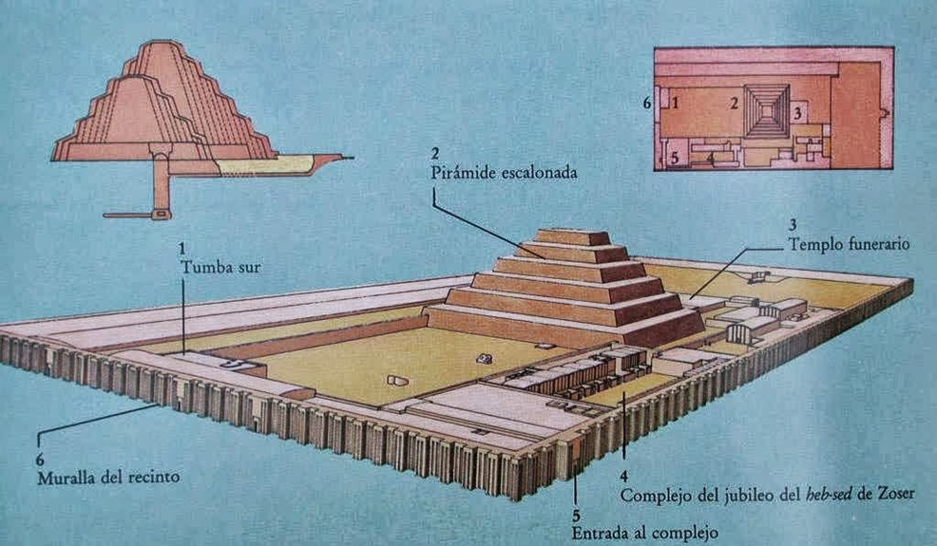

Slide 9
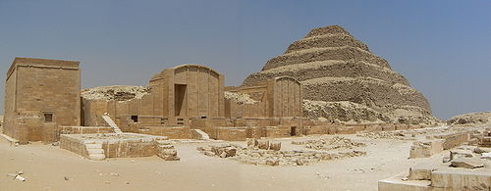
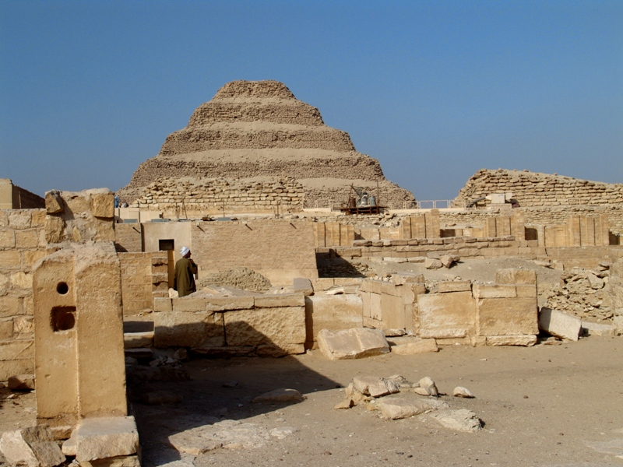

Slide 10
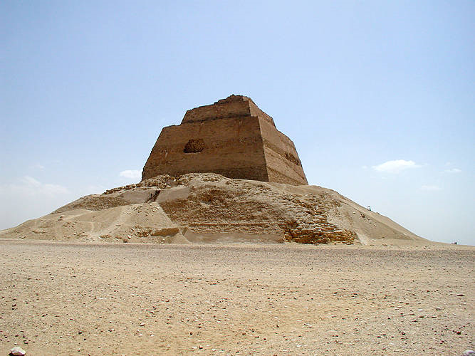
Coas (PIRÁMIDES DE SNEFRÚ, alcanzarase o "clasicismo" na IV dinastía (2700 aC.), con KEOPS e os seus sucesores, KEFRÉN e MIKERINOS, coas pirámides de Gizeh.
.
SNEFRU
PIRAMIDE DE MEDIDUM

Slide 11
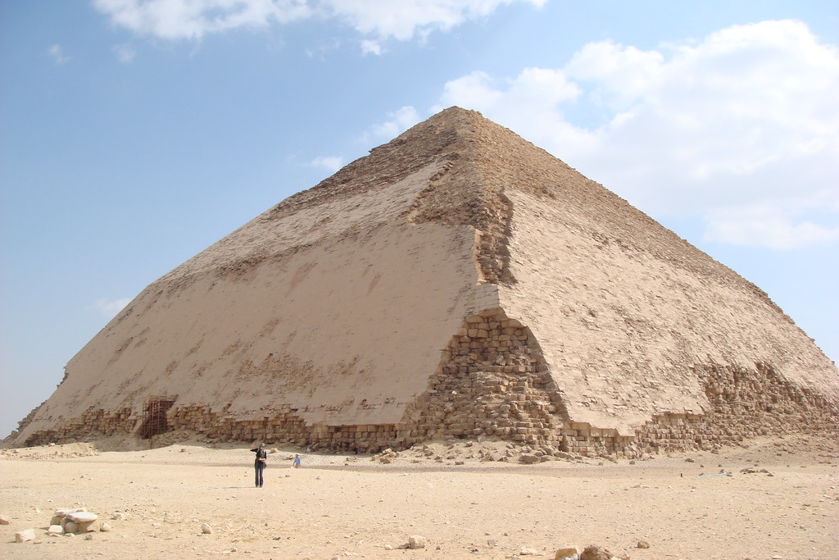
SNEFRU
PIRAMIDE ACODADA EN DAHSHUR
«Pirámide Roja» de Seneferu, erigida en Dahshur.

Slide 12
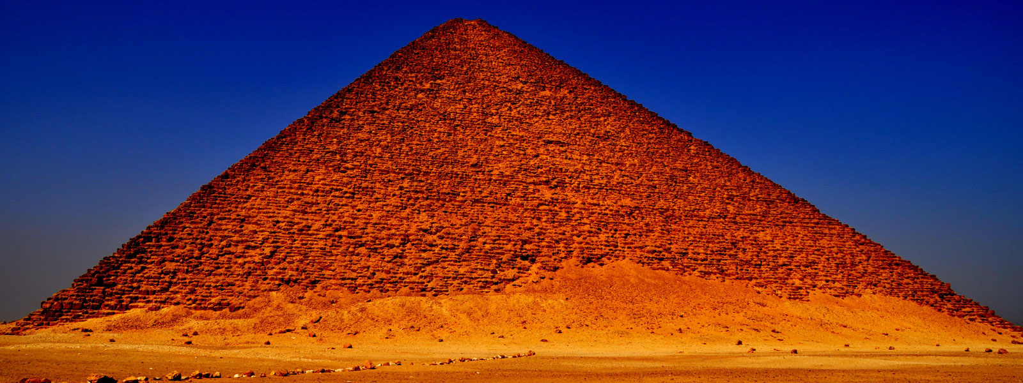
SNEFRU
PIRAMIDE VERMELLA EN DAHSHUR

Slide 13
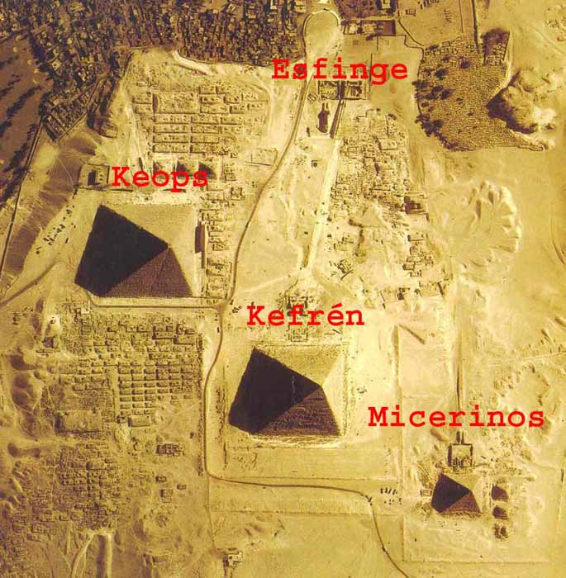
Pirámides de Gizeh: Keops, Kefrén e Mikerinos (Imp. Antigo, IV Dinastía., ca. 2550 a.c.)
As pirámides de Gizeh:
As masas de pedra, son a cuberta exterior da pequena cámara sepulcral do interior.

Slide 14
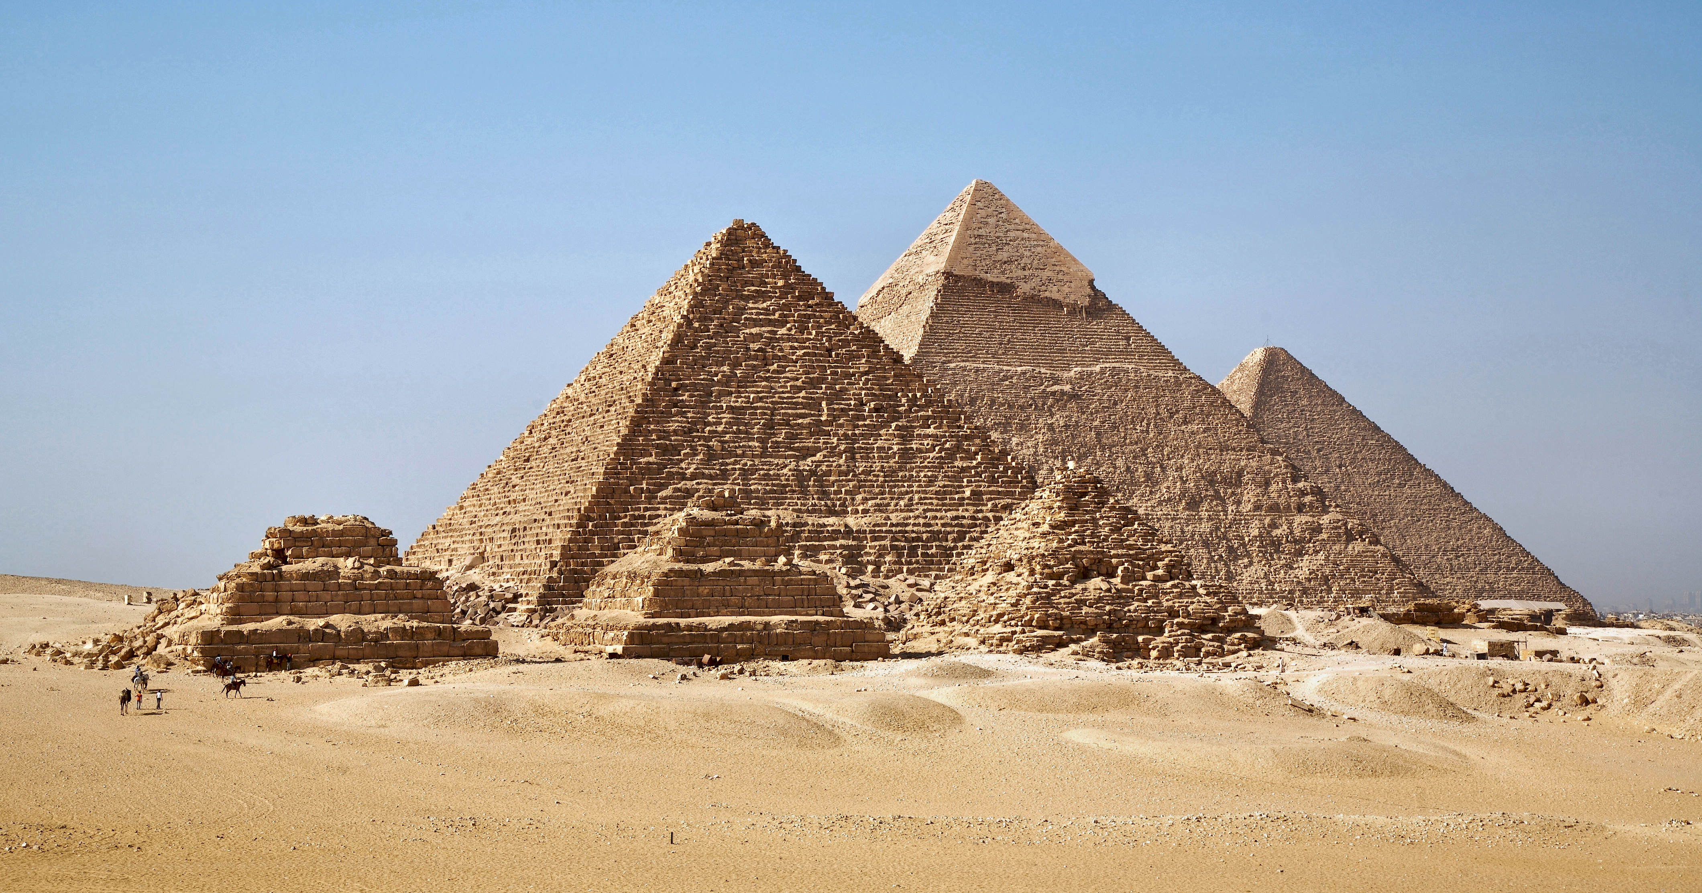

Slide 15
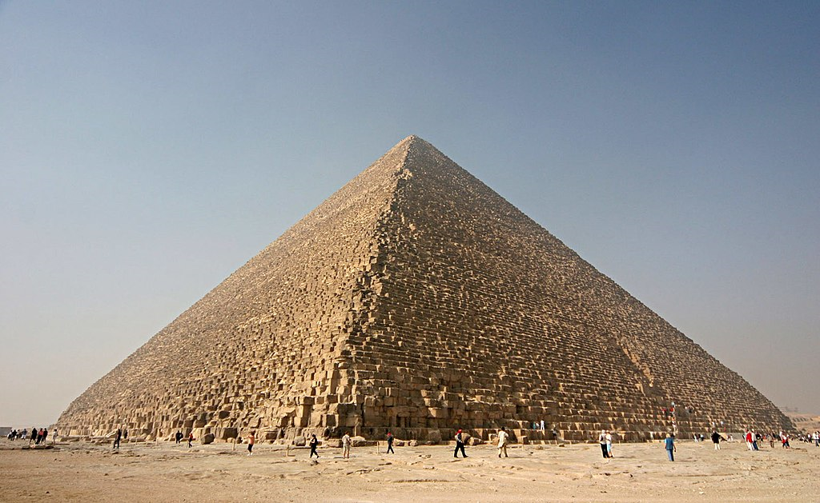
Na de PIRAMIDE de Keops (230 mts. de lado e 146 mts de altura). A pirámide construíuse sen titubeo.

Slide 16
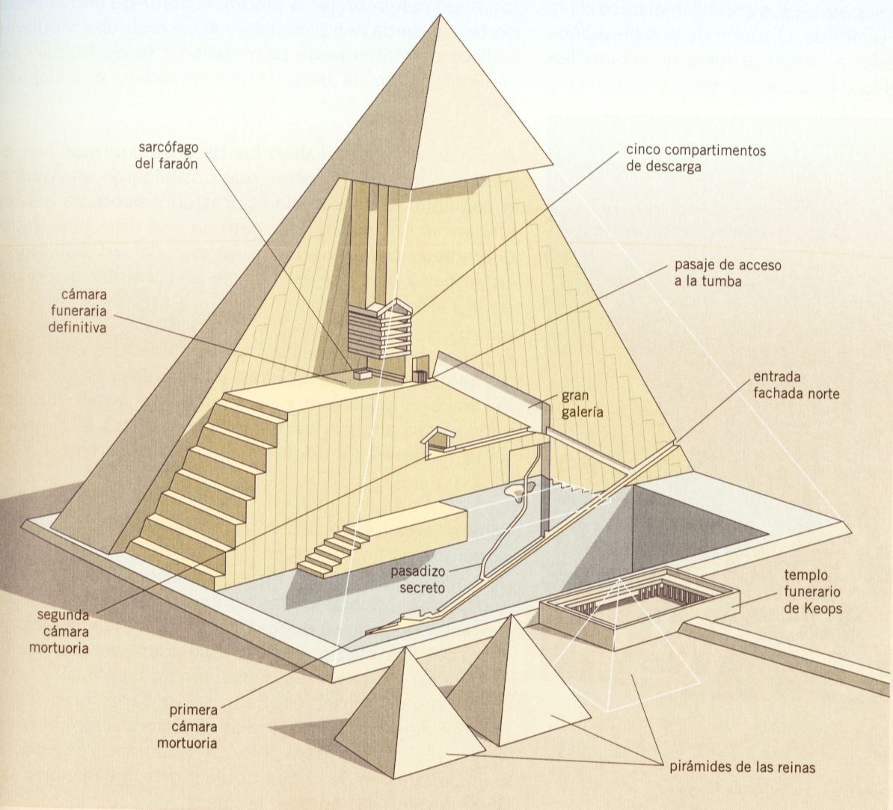

Slide 17
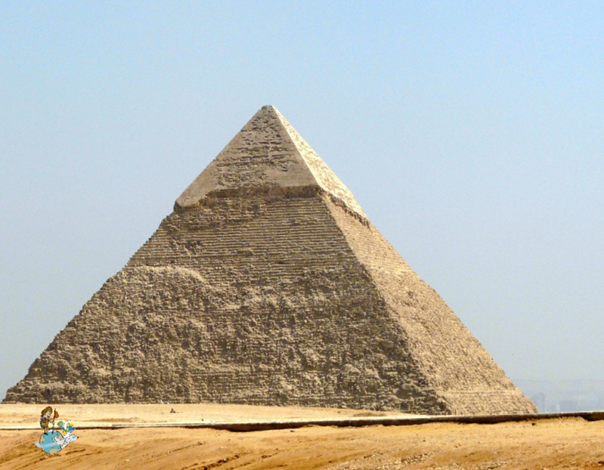
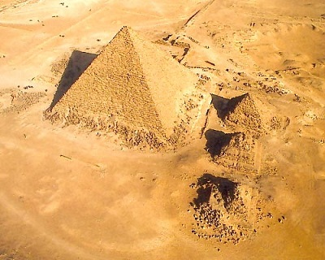
Ao suroeste de Keops a pirámide do seu fillo de Kefrén, sobre un cadrado de 210 m de lado; alcanza altura parecida á de Keops (143,5 m)
Ao sur álzase a de Mikerinos, de dimensións menores (66,5 m. de altura e 108,5 m. de lado da base).

Slide 18
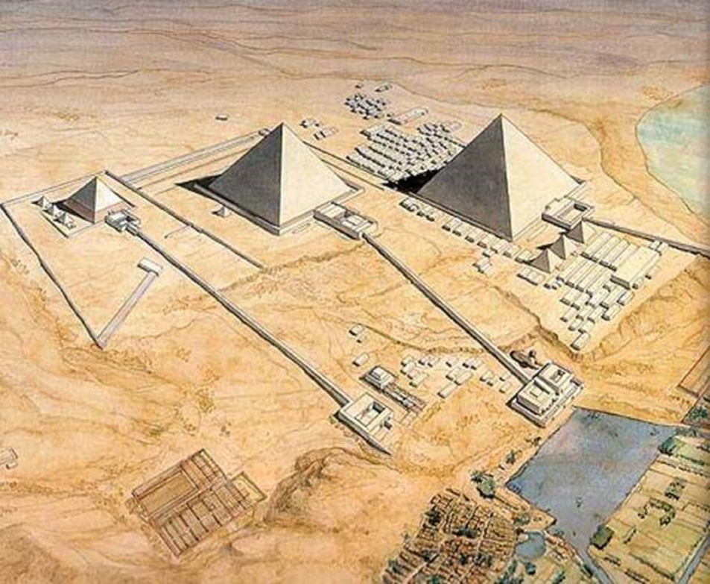

Slide 19
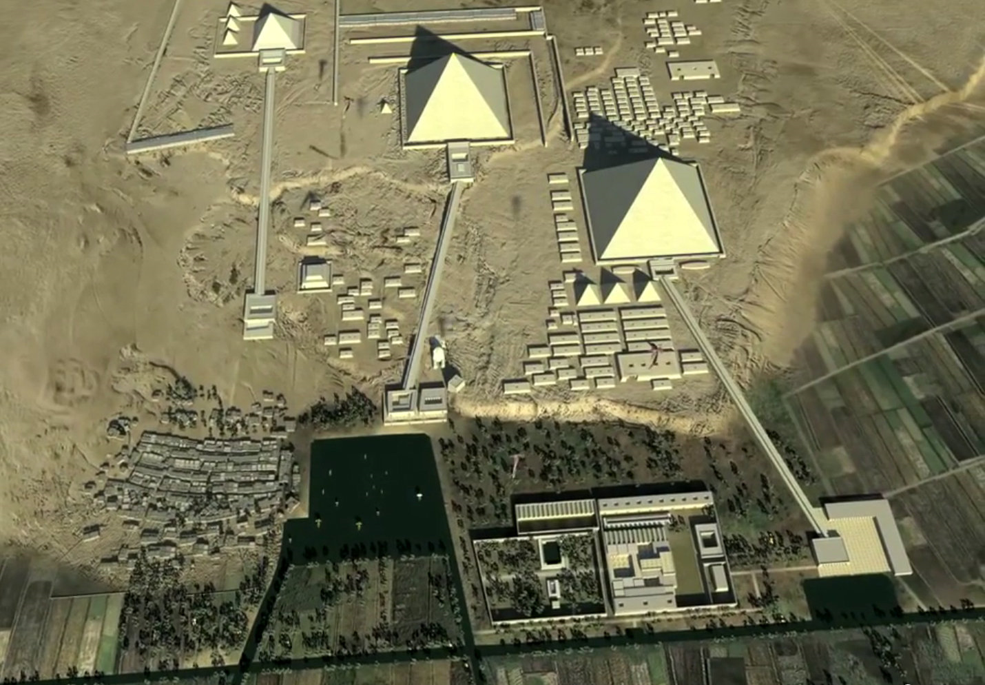
O conxunto das tres grandes pirámides, Templos dos defuntos e Templos do Val era excepcional e a imitar drante séculos sen alcanzar nunca a grandeza nin a monumentalidade do conxunto de Gizeh.

Slide 20
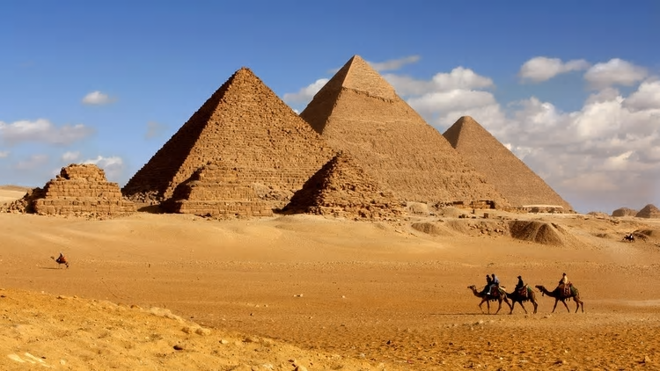
Desde a Antigüidade a primeira cuestión a aclarar é a construción.
Como se construíron as pirámides de Keops e de Kefrén?
Para Herodoto, a construción de Keops durou 30 anos: 10 para a rampla e transporte materiais; 20 para edificar a pirámide. Traballarían +l00.000 obreiros.

Slide 21
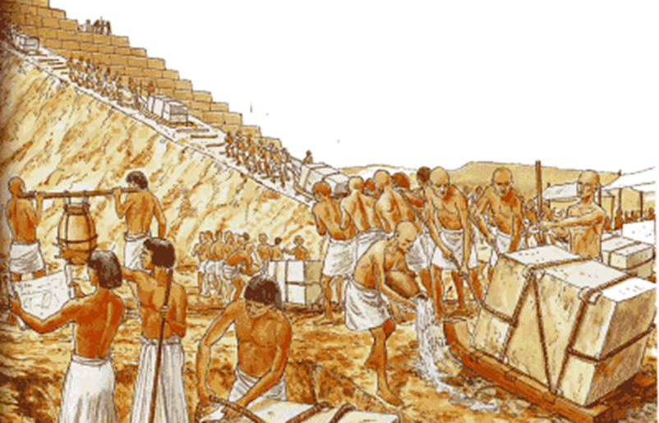
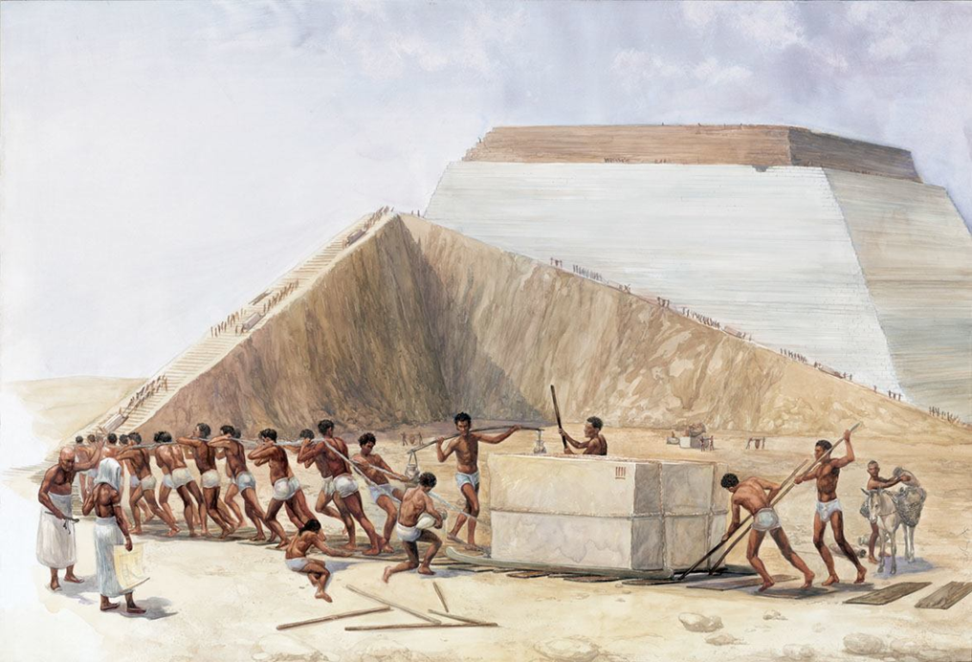
Non houbo hordas de escravos humillados.
Os fellahs -obreiros- traballaron nun labor sacro, como os obreiros medievais nas catedrais-
Houbo problemas técnicos: preparación de materiais, transporte, colocación e organización.
Tamén os loxísticos: soster aos obreiros-, e o material e útiles para a construción.

Slide 22
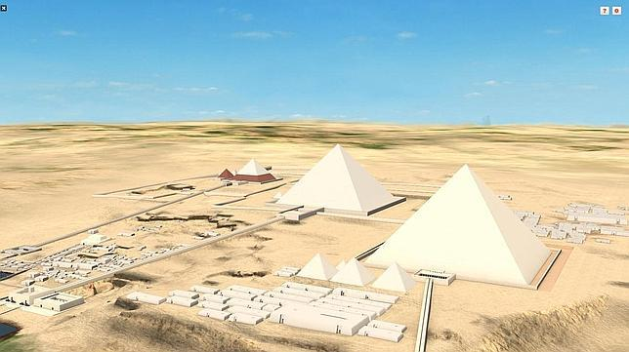
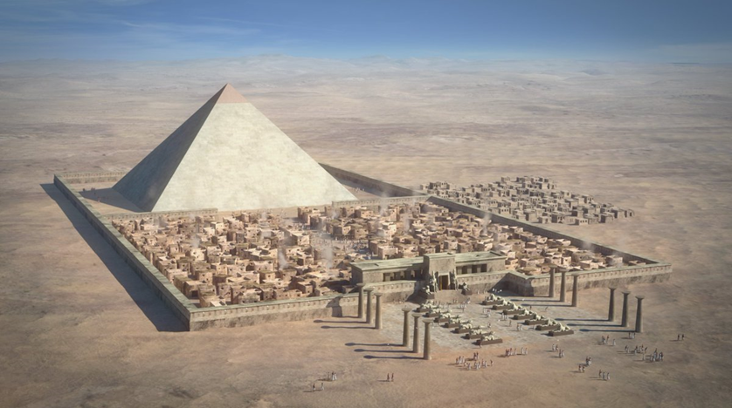

A obra e tempo de execución esixe formas de traballo seguras; os arquitectos traballaban con planos e maquetas ou modelos a escala 1:10, verdadeiras pirámides (tres en total, preto do cara sur da de Keops) banco de probas para as solucións definitivas.

Slide 23
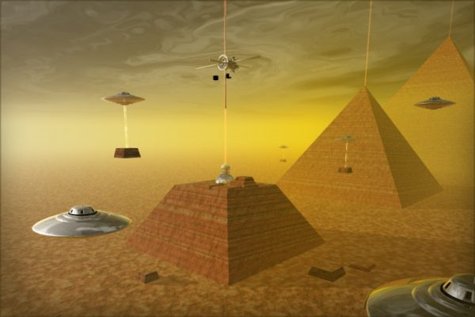
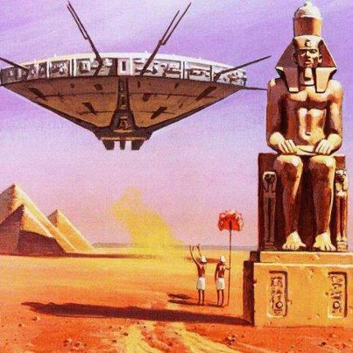
A construción dunha pirámide non supón problemas meramente técnicos.
Arqueólogos e arquitectos, astrónomos e astrólogos, matemáticos e místicos e visionarios tentaron atopar o significado.
Algunhas non teñen fundamento, son froito da fantasía e de peregrinas teorías. Outras parecen basearse en datos.

Slide 24
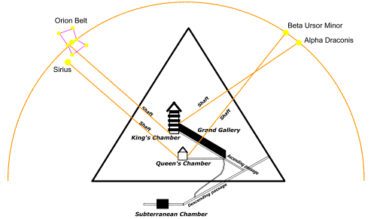
As pirámides serían escaleiras que permiten aos faraóns ascender ás rexións celestes a vez que símbolo da enerxía que fai posible a existencia da vida.

Slide 25
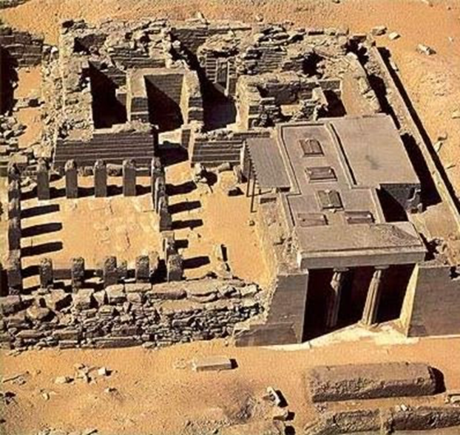
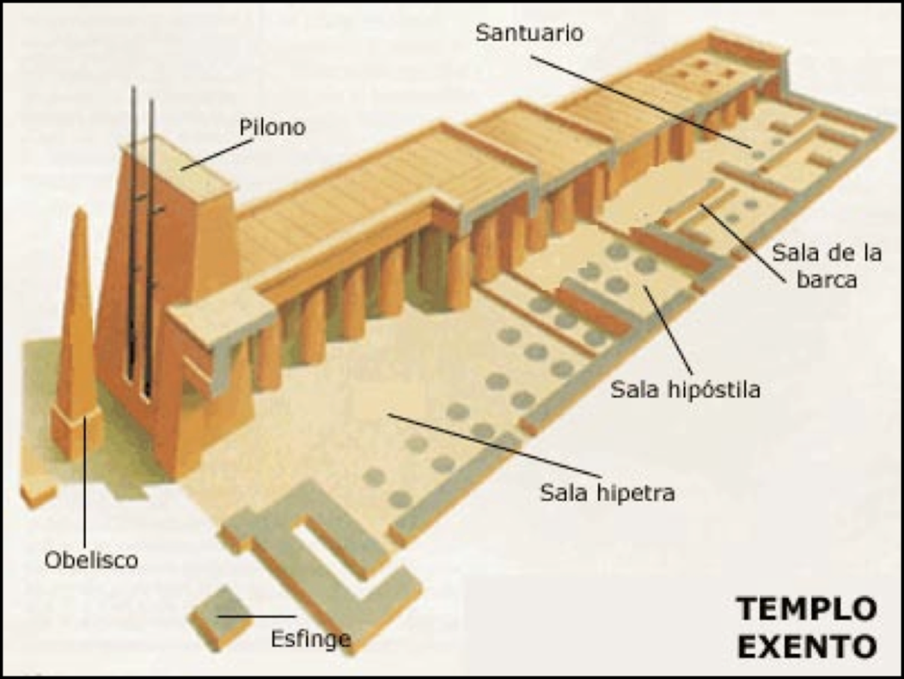
OS TEMPLOS EXIPCIOS:
Os 1ºs templos, asociados a recintos funerarios, de culto do faraón defunto, son de pequenas dimensións, arquitrabados e sostidos por pilastras.
Dunha soa sala, a estrutura complicarase adquirindo forma tripartita:
a) un patio con columnas ao redor (sala hipetra),
b) a gran sala columnada (sala hipóstila)
c)un santuario.
“Templo de Abusir", construido polo Faraón Niuserre (2445 a. C.-2421 a. C); de forma rectangular e aberto, no seu interior aparecía un obelisco e un altar no que se realizaban sacrificios.

Slide 26
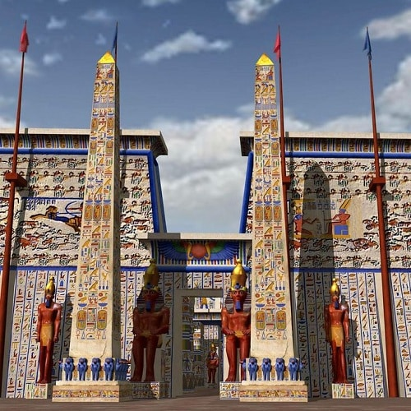
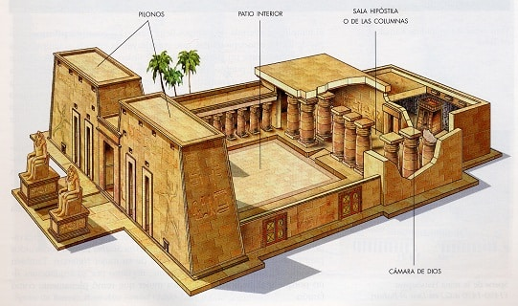
Aparecerán os pilonos, fachadas de lenzos de muro de forma tronco-piramidal.
Hai templos de Val (como Luxor ou Karnak), rupestres, na ladeira dunha montaña, con parte construída exterior -Raíña Hatseput- ou totalmente na roca, como o hipogeo de Ramses II en Abu-Simbel.

Slide 27


Slide 28
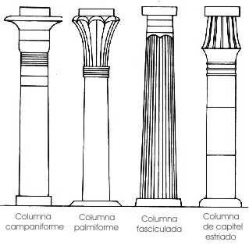

Slide 29
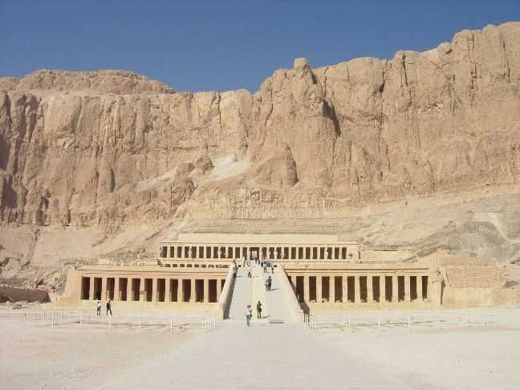
Templo da Raíña Hatseput- templos rupestres escavados na ladeira dunha montaña, con parte construída exterior, cerca de Karnak, Egipto.

Slide 30
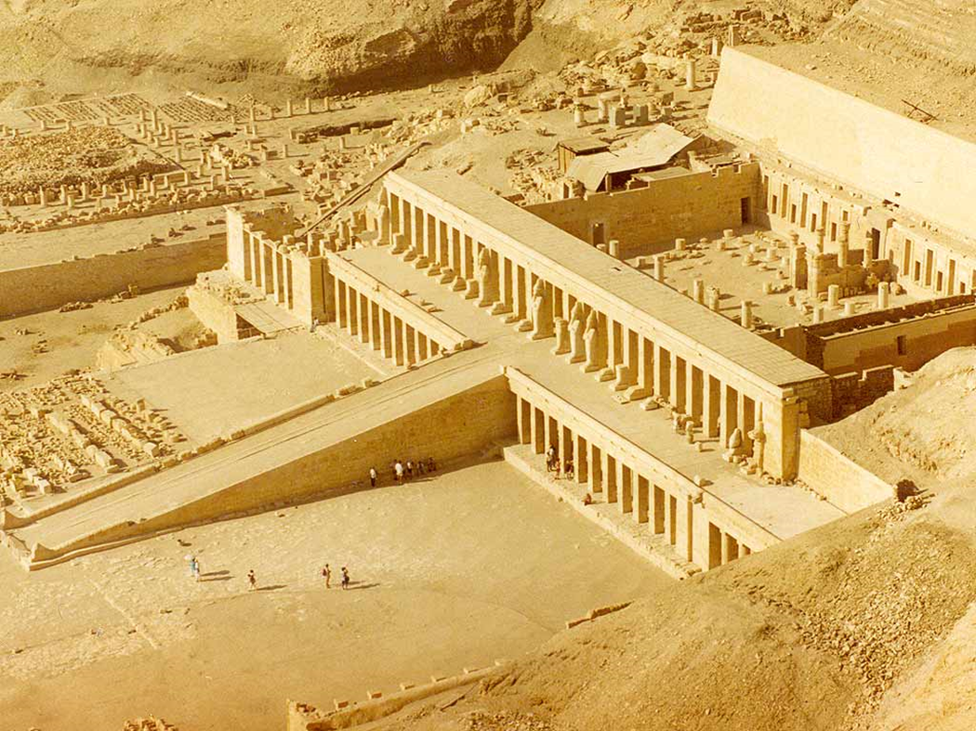

Slide 31
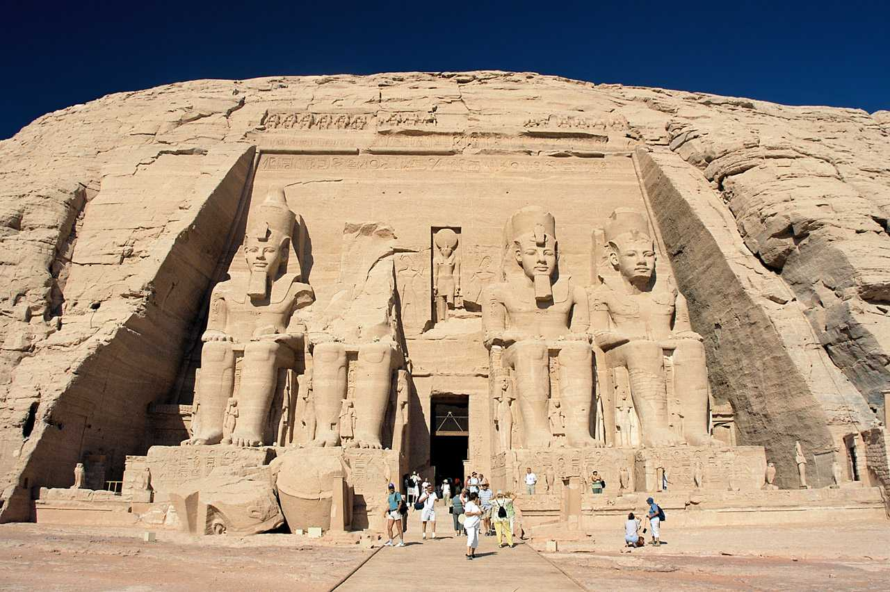
Templo hipogeo de Ramses II en Abu-Simbel ; totalmente labrados na roca.

Slide 32
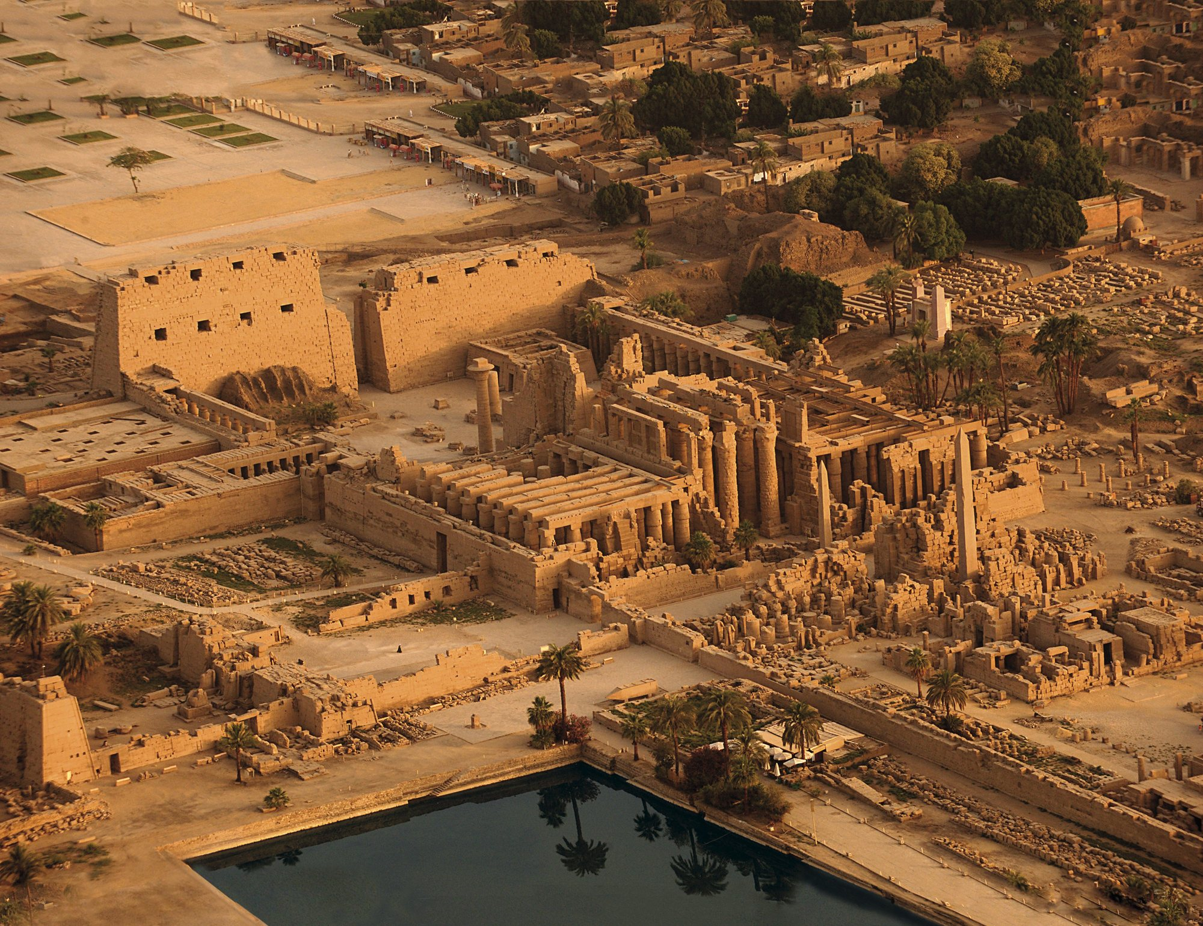
Complexo de Karnak (Imperio Novo, XVIII D.C)
O templo de Karnak é un conxunto de construcións relixiosas levantado ao longo dos séculos; a súa época de esplendor é no Imperio Novo.
Na beira do Nilo, preto da antiga Tebas, atópase unido ao templo de Luxor pola avenida de esfinxes de máis de 3 Km..
Componse de tres recintos independentes dedicados a cada unha das divinidades da triada.

Slide 33
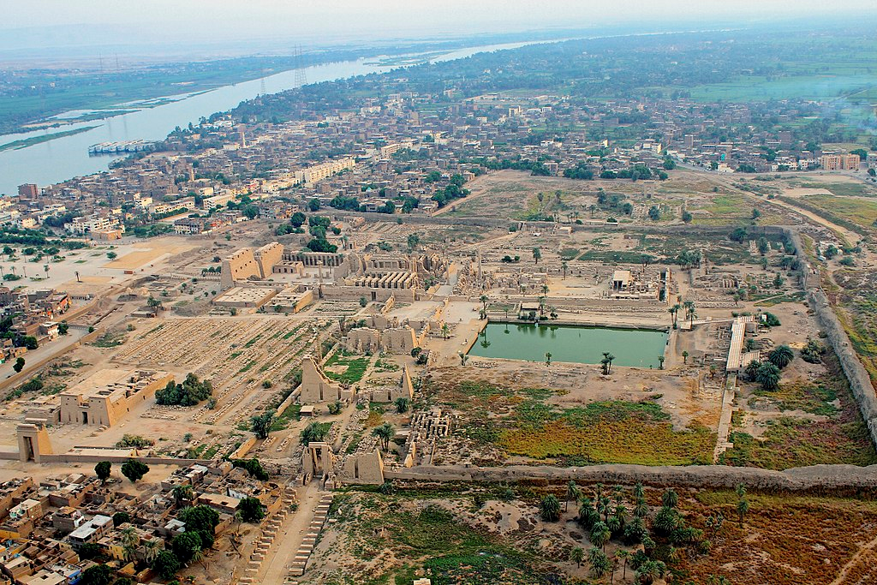

Slide 34
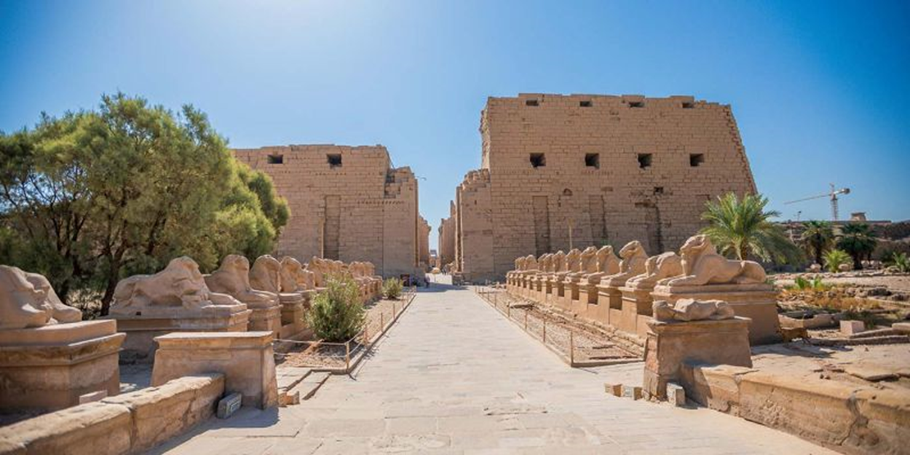
O recinto principal dedicado a Amón-Ra; KARNAK

Slide 35
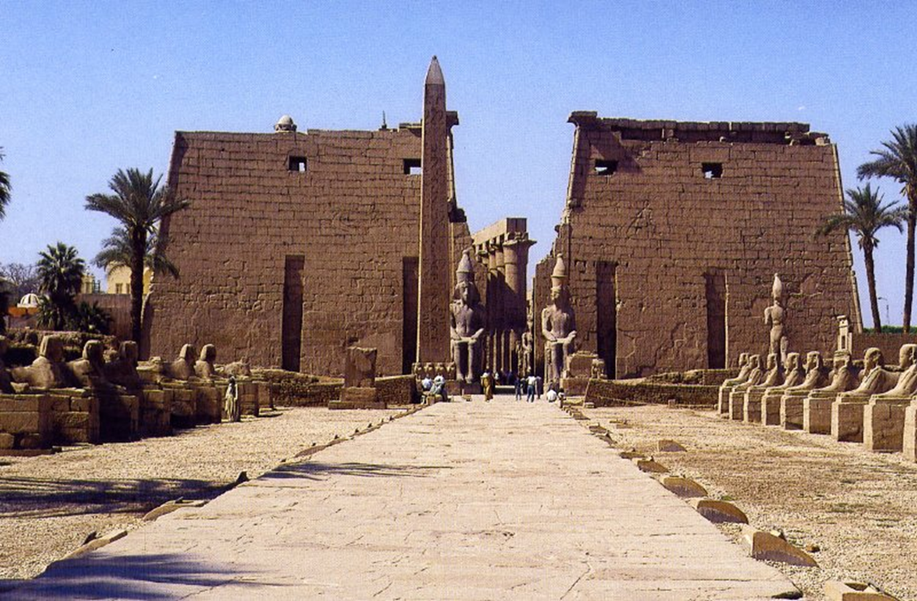
O recinto principal dedicado a Amón-Ra; LUXOR

Slide 36
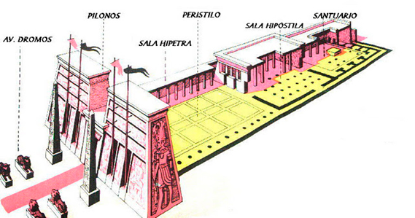

Slide 37
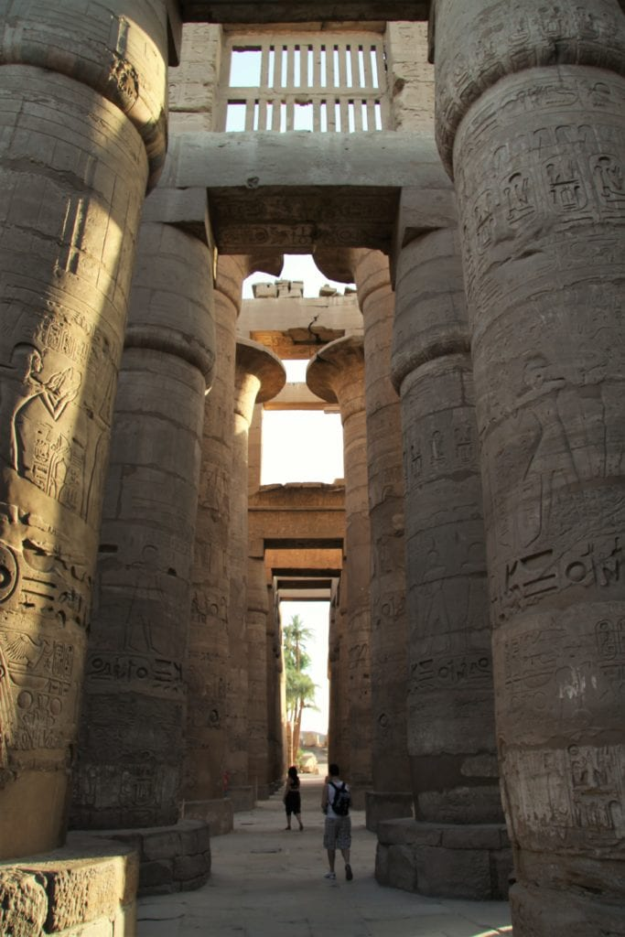
A sala hipóstila, monumental é arquitrabada como toda a arquitectura exipcia;

Slide 38
2. A ESCULTURA EXIPCIA:

Slide 39
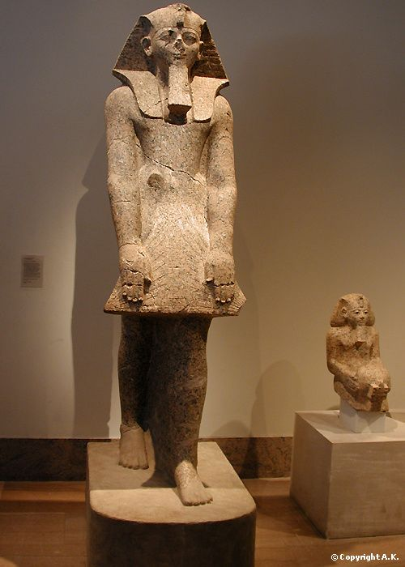
2- A ESCULTURA EXIPCIA
A escultura exipcia de tipo conceptual, non é unha representación da realidade; expresan conceptos, ideas.
Hatshepsut– Karnak (Egypt) 1400 BC (18th dynasty)

Slide 40
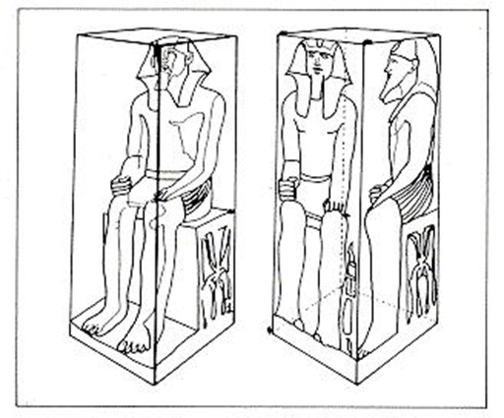
TÉCNICA DE TRABALLO dos escultores exipcios:
Uso dunha cuadrícula. Cada parte do corpo ten un lugar asignado de antemán. Non favorece o realismo; serán representacións estereotipadas durante séculos xa que os canons e modelos transmítense.

Slide 41



A técnica de traballo dos artesáns exipcios, parten dun canon baseado nunha cuadrícula na que cada parte do corpo ten un lugar asignado de antemán

Slide 42


Slide 43


Slide 44


CARACTERÍSTICAS:
Na arte exipcia aparecen convencionalismos na representación como son:
Fronte / perfil (rostro de perfil, ollo de fronte; torso de fronte, pernas perfil).
Lei da frontalidade: as figuras miran sempre á fronte.
Hieratismo ou rixidez (aire sacro)
perspectiva (ou proporción) xerárquica: o tamaño das figuras depende da súa importancia.
Na arte privada permítense indicios de realismo: Escriba sentado.

Slide 45


Slide 46


Slide 47

Tríada de Mikerinos. III milenio aC..
Serie de alto releves procedentes do templo de Mikerinos en Gizeh:
O Faraón flanqueado pola deusa Hator, cos atributos: cornos e o disco solar, e a deusa de un dos nomos ou provincias, CINÓPOLIS, de Exipto.
Expoñente da arte oficial e representación do poder absoluto e inmutable dos faraón. Dominio total de concepto.
O artista afástese da realidade: xeonllos, tendóns, esquema xeométrico fixo para representar embigo e esternón nas 3 figuras.

Slide 48

O faraón en posición avanzada respecto do fondo; adianta unha perna, cos brazos estirados e puños pechados pegados ao corpo.
Postura de éxito na posterior arte exipcia, chegando ecos á escultura grega da época arcaica (Kuroi).
A rixidez e hieratismo: sacralidade do poder do Faraón pola pose e os atributos (tiara e barba postiza).
As figuras das deusas: achegamento leve, á realidade da anatomía feminina, coas tenues túnicas que apenas ocultan a súa nudez.
Tríada de Mikerinos

Slide 49


Escriba sentado
(Imperio Antigo, V dinastía, III milenio a.c.) (Museo del Louvre
Estatuíña de pedra calcaria policromada (53 cm) no chan en posición de escribir, atento.
Retrato funerario da arte privada, de menos convencionalismos que na arte oficial: hai vivacidade e naturalismo fronte aos faraóns, a técnica da policromía da maior realismo.
Retratos de escribas sentados son abundantes con modelo común; abundancia pola importancia social.

Slide 50



Escriba sentado (Imperio Antigo, V dinastía, III milenio a.c.) (Museo do Cairo)
2500 a. C
Estatua de Ka-aper, Cheik-El-Beled,
no Musedo do Cairo

Slide 51

Períodos excepcionais de AMENOFIS IV / AKENATON: arte máis viva e natural con retratos realistas como os do Faraón e a súa muller NEFERTITI.

Slide 52


Slide 53



Slide 54

O escultor real TUTMOSE, mestre e artesán durante o reinado de AKHENATÓN, foi o que levou a cabo una das obras deste período que mais transcendeu na Historia da arte: o busto de NEFERTITI.
Realizado en pedra calcaria e xeso, foi concluído cara ao 1345 a. C., e foi achado en decembro do 1912 nunhas escavacións.

Slide 55


Slide 56
3- ARTE MESOPOTAMICO

Slide 57

Gudea de Lagash; 2120 aC.
MESOPOTAMIA, entre os ríos Tigris e Eufrates (entre Iraq e Irán), é unha chaira moi fértil.
Hai cidades-estado gobernadas por Reis-sacerdote (Gudea de Lagash).
As invasións de pobos do norte (asirios, hititas..) e leste (persas) dan lugar a unha cultura complexa.
Na arte, ao faltar pedra, a arquitectura usa ladrillo de adobe cocido e azulexos. O uso deste material ideou dous elementos na Hª da Arquitectura: o ARCO E A BÓVEDA co ladrillo como material.
Os materiais pobres se recubren con azulexos vidrados, lisos ou decorados con animais: PORTA de ISTHAR en BABILONIA) ou figuras humanas (FRISO DOS SETEIROS de SUSA)

Slide 58


Porta de Isthar
en Babilonia
Ladrillo de adobe cocido ao sol como material preferente e azulexos como elemento decorativo típico.
Uso de materiais
pobres se enmascaran recubríndoos con azulexos vidrados, lisos ou decorados con animais

Slide 59


Slide 60


Os edificios característicos son templos, grandes construcións con recinto cuadrangular que contén un patio, dependencias e almacéns; os templos eran unidades económicas que recibían rendas.
No centro do patio levantase un ZIGURAT, pirámide graduada de ladrillo, “observatorio” astronómico; a súa relixión era de tipo astral
Babilonia

Slide 61

Ziggurat at Ali Air Base Iraq; cidade de Ur 2100 aC.

Slide 62


Os palacios mellor conservados son os da época asiria (ca. 600 a.c) e persa (500 a.c), xeralmente levántanse sobre unha gran plataforma (apadana) e constan de numerosas estancias.
Dos máis importantes é o palacio de Asurbanipal en Nínive (época asiria) do que proceden os famosos relevos de cacerías (A leoa ferida)

Slide 63

Da época persa son os PALACIOS PERSAS DE SUSA, PERSÉPOLIS (SALA DAS CEN COLUMNAS) e Pasagardas, estes últimos construídos en pedra xa que na zona persa é abundante.
PALACIO DE SUSA en IRÁN.
Antiguo palacio real de Darío I na ciudad de SUSA tomada por CIRO O GRANDE no 538 aC.

Slide 64

.
Escalera de acceso á SALA DAS CEN COLUMNAS do PALACIO DE PERSÉPOLIS. No centro da rampa de la escalera de acceso, 8 personaxes medos y persas,

Slide 65

Palacio persa aqueménida en Pasargadas (s VI a.C)

Slide 66

2- A ESCULTURA :
Na escultura, danse os principios da arte exipcia:
carácter conceptual, frontalidad, hieratismo, fronte-perfil, proporción xerárquica...
No período sumerio (o máis antigo) destacan as estelas conmemorativas como a denominada dos Voitres e as estatuas de dignatarios (intendente de Mari, Gudea.. etc).
PATESI GUDEA de LAGASH.
2130 a.C. MUSEO NACIONAL DO LOUVRE.
45 cm. Altura
Estilo: MESOPOTAMIA SUMERIO
Material: DIORITA.

Slide 67

RONSEL DOS VOITRES:
gravados conmemorativos da vitoria do rei EANNATUM de Lagash sobre Umma. 2450 a. C.

Slide 68

RELEVO DA LEOA FERIDA: baixo-relevo en alabastro; forma parte dos relevos do palacio de Assurbanipal na cidade de Nínive.
ASSURBANIPAL: último monarca asirio. 668 a. C. e c.627 a. C.

Slide 69

Friso dos Seteiros en Susa
(Museo del Louvre. Ss VI-V aC.).
O FRISO DOS SETEIROS de SUSA encarna a grandeza dun corpo de elite do exército coñecido como “Os Inmortais”, plasmado nos muros da residencia de Darío I o Grande (512-486 a. C.),
Técnica escultórica de baixo-relevo esmaltado sobre ladrillo.
O friso posúe un tamaño de 4,75 m por 3,75 m, e foi esculpido en torno ao ano 510 a. C.

